Slide 1
永遠有多遠？ 約11：21-27
以斯拉記
9-10

Slide 2
以斯拉記
9-10

Slide 3
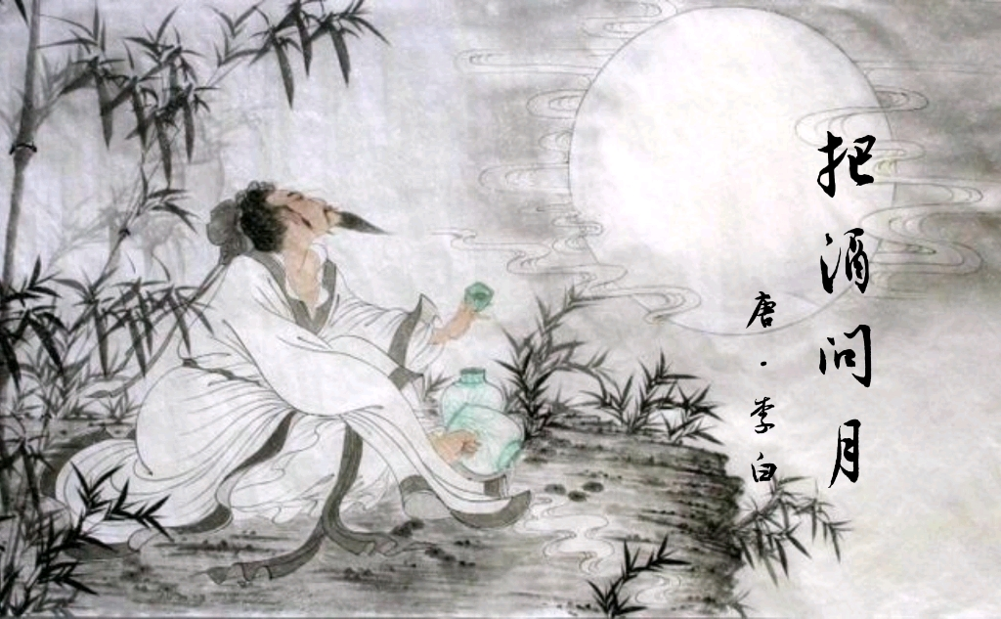
以斯拉記
9-10

Slide 4
以斯拉記
9-10

Slide 5
以斯拉記
9-10

Slide 6
以斯拉記
9-10

Slide 7
以斯拉記
9-10

Slide 8
以斯拉記
9-10

Slide 9
永遠有多遠？

Slide 10
神造萬物， 各按其時成為美好， 又將永遠 安置在世人心裏。 傳3:11

Slide 11
約11:21】馬大對耶穌說：“主啊，你若早在這裏，我兄弟必不死。 22】就是現在，我也知道，你無論向 神求什麼，神也必賜給你。” 23】耶稣说：“你兄弟必然复活。” 24】马大说：“我知道在末日复活的时候，他必复活。” 25】耶穌對她說：“復活在我，生命也在我；信我的人，雖然死了，也必復活。 26】凡活着信我的人必永远不死。你信这话吗？” 27】马大说：“主啊，是的，我信你是基督，是 神的儿子，就是那要临到世界的。”
以斯拉記
9-10

Slide 12
約11:21】馬大對耶穌說：
“主啊，你若早在這裏，我兄弟必不死。
第一、过去

Slide 13
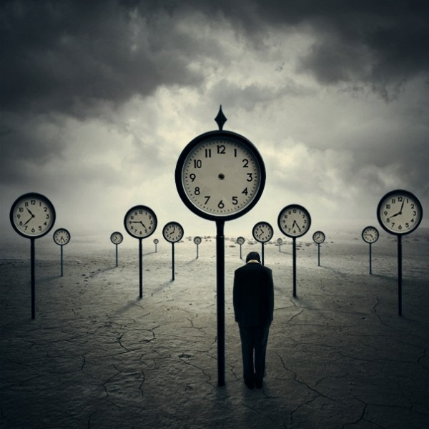

Slide 14
若有人在基督裏，他就是新造的人， 舊事已過， 都变成新的了。 林後5:17

Slide 15
約11:21】馬大對耶穌說：
“主啊，你若早在這裏，我兄弟必不死。
第一、過去的更新

Slide 16
約11:21】馬大對耶穌說：“主啊，你若早在這裏，我兄弟必不死。 22】就是現在，我也知道，你無論向 神求什麼，神也必賜給你。”
第二、現在

Slide 18
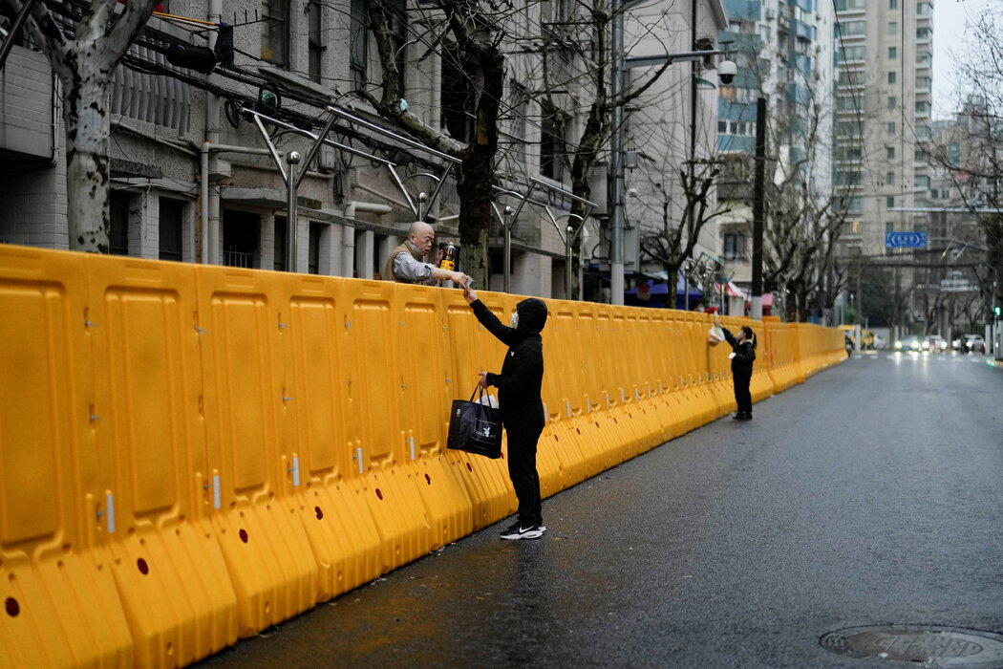
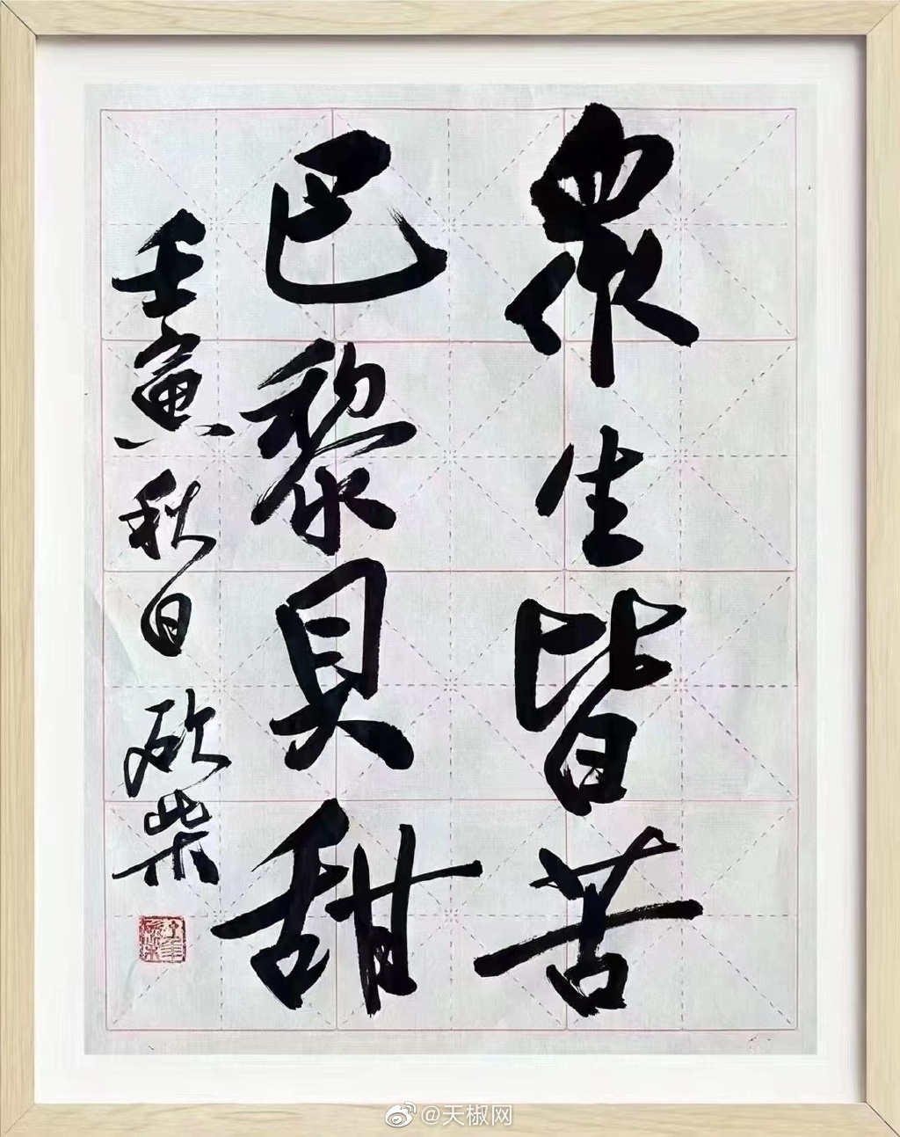
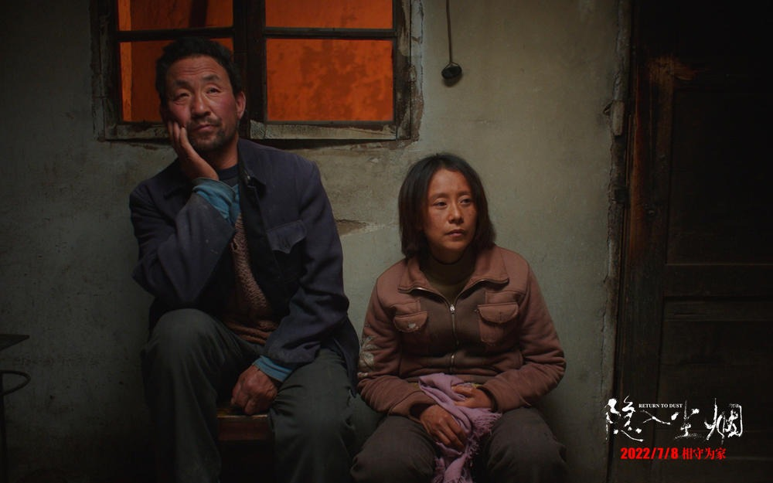

Slide 19
約11:21】馬大對耶穌說：“主啊，你若早在這裏，我兄弟必不死。 22】就是現在，我也知道，你無論向 神求什麼，神也必賜給你。”

Slide 20
放空冥想 & 靠主禱告
對一個受苦的人說活在當下是殘忍的，
對一個無助的人說放空自我是無情的。

Slide 21
約11:21】馬大對耶穌說：“主啊，你若早在這裏，我兄弟必不死。 22】就是現在，我也知道，你無論向 神求什麼，神也必賜給你。”
第二、現在的依靠

Slide 22
約11:21】馬大對耶穌說：“主啊，你若早在這裏，我兄弟必不死。 22】就是現在，我也知道，你無論向 神求什麼，神也必賜給你。” 23】耶稣说：“你兄弟必然复活。” 24】馬大說：“我知道在末日復活的時候，他必復活。”
第三、將來
以斯拉記
9-10

Slide 23
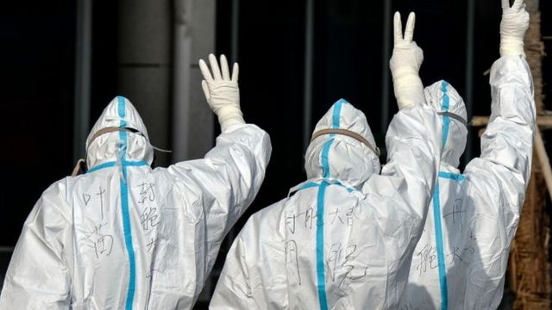
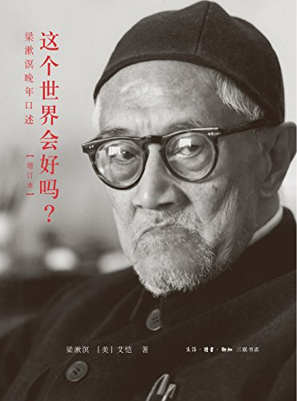
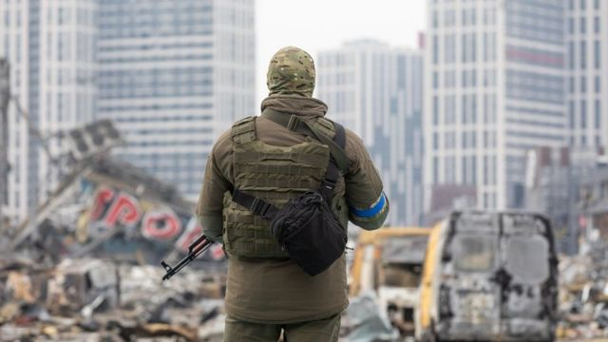
以斯拉記
9-10

Slide 24
你的盼望在哪里？
以斯拉記
9-10

Slide 25
耶和華說： 我知道我向你們所懷的意念， 是賜平安的意念，不是降災禍的意念， 要叫你們末後有指望。 耶29:11
以斯拉記
9-10

Slide 26
22】就是現在，我也知道，你無論向 神求什麼，神也必賜給你。” 23】耶稣说：“你兄弟必然复活。” 24】馬大說：“我知道在末日復活的時候，他必復活。”
第三、將來的盼望
以斯拉記
9-10

Slide 27
25】耶穌對她說：
“復活在我，生命也在我；信我的人，雖然死了，也必復活。 26】凡活著信我的人必永遠不死。你信這話嗎？”
過去，現在，將來
-----------▪----------
永遠
以斯拉記
9-10

Slide 28
復活在我，生命也在我；
我是復活，我是生命
信我的人，雖然死了，也必復活。
凡活著信我的人必永遠不死。
凡活著信（εις 進入)我的人，
必定不死（εις 進入)永遠。
以斯拉記
9-10

Slide 29
認識你獨一的真神， 並且認識你所差來的耶穌基督， 這就是永生。 約17:3
以斯拉記
9-10

Slide 30
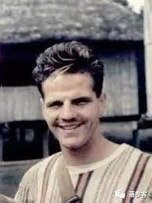
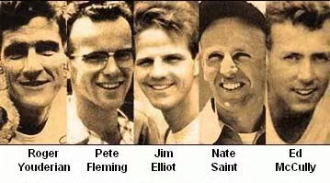
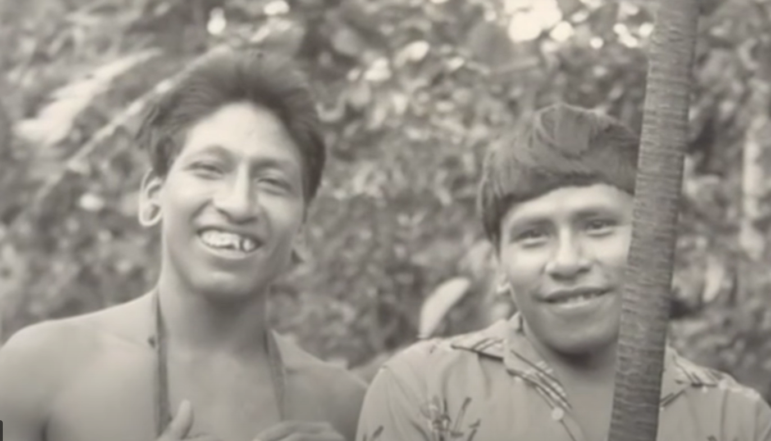

Slide 32
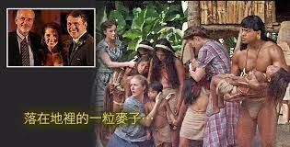

Slide 33
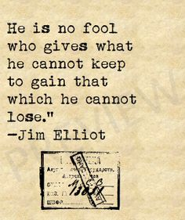
為得到那不會失去的，
而付出那不能保有的，
這人一點也不傻。
--Jim Elliot
Notes:
永恆的眼光

Slide 34
永恆的眼光

Slide 35
26】凡活著信我的人必永遠不死。你信這話嗎？” 27】馬大說：“主啊，是的，我信你是基督，
是 神的兒子，就是那要臨到世界的。”
以斯拉記
9-10
Notes:
如何進入永恒

Slide 36
神愛世人，甚至將他的獨生子賜給他們， 叫一切信他的， 不至滅亡，反得永生。 約3:16
以斯拉記
9-10

Slide 37
永遠有多遠？

Slide 38
過去，現在，將來
-----------▪----------
永遠

